Slide 1
Combate Pokémon
Jesús de la Morena Duque
Nerea León Moreno
Jesús Antonio Pérez Santos
María Rubio Sáez

Slide 2

Miembros del grupo
Jesús de la Morena Duque:
Diseño general de clases
Implementación de ‘Entrenador’ y ‘Pokemon’
Implementación de audio
Nerea León Moreno:
Diseño general de clases
Animaciones, implementación de ‘Tipos’ y ‘Estados’
Diseño gráfico
Jesús Antonio Pérez Santos:
Diseño general de clases
Implementación de ‘Movimientos’
Implementación de la batalla unido con la interfaz gráfica
Maria Rubio Sáez:
Diseño general de clases
Diseño e implementación de interfaz gráfica
Animaciones
Repositorio en Github: https://github.com/jdlmd/Combate_pokemon

Slide 3
Introducción
Combate pokémon:
Cada entrenador debe tener hasta 6 pokémon
Cada pokémon debe tener hasta 4 movimientos
Cada pokémon podrá tener entre 1 y 2 tipos (distintos)
Cada pokémon tendrá un estado
Existirán dos clases de movimientos. Los que puedan cambiar el estado de un pokémon y los que no

Slide 4
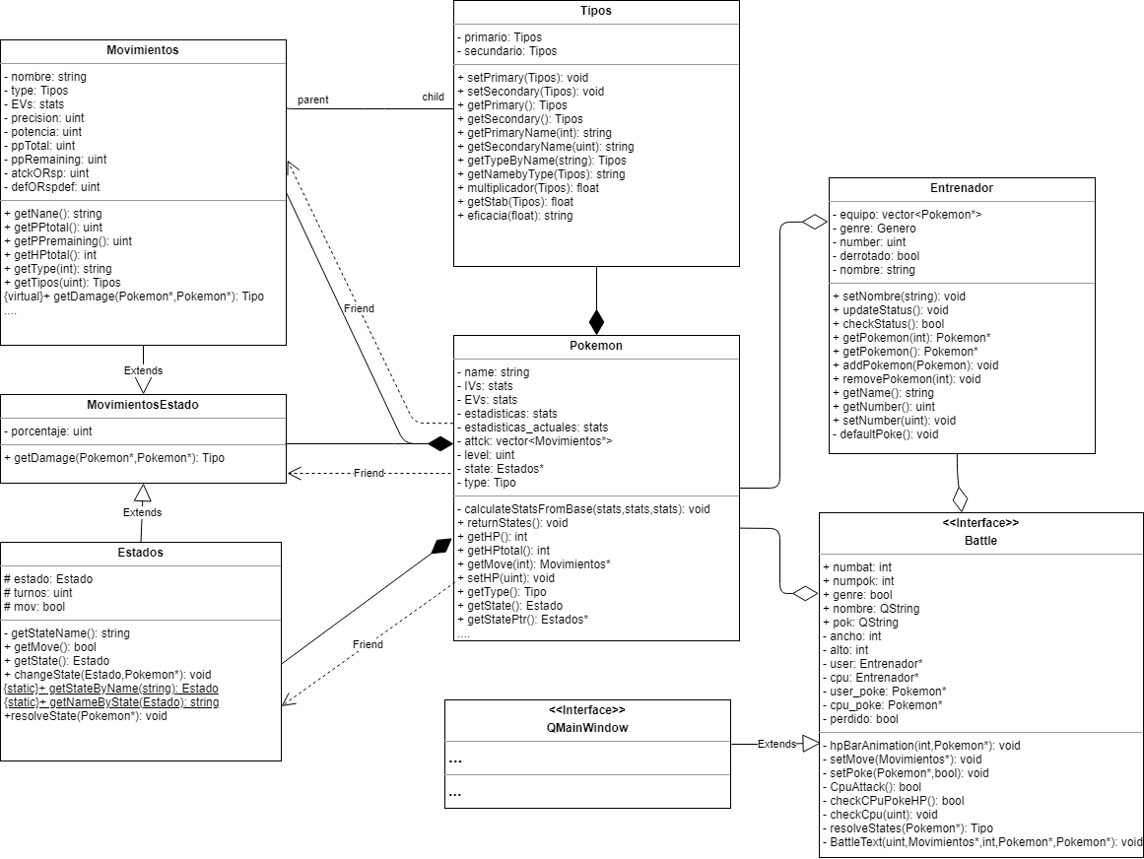
Diseño UML

Slide 5
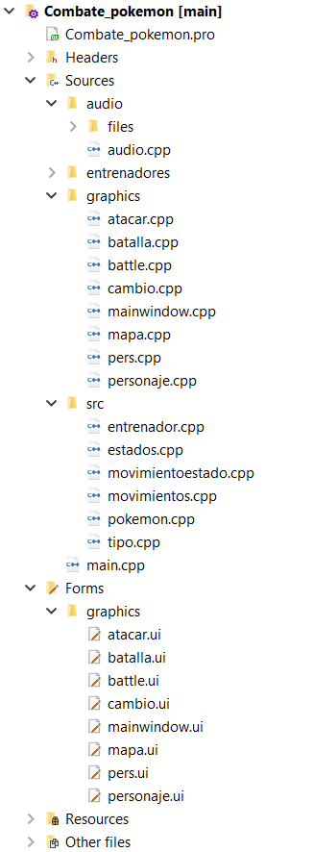
Código y explicación
Interfaz gráfica:
Con un total de 8 ventanas, representa la experiencia gráfica
del programa.
Código:
Representa el corazón del programa y permite el desarrollo
de la acción en la parte gráfica.
La interfaz gráfica y las estructuras de objetos se unen en la
clase ‘Battle’.

Slide 6
Clase ‘Battle’
Battle.h:
class Battle : public QMainWindow {
Q_OBJECT
public:
….
private:
void hpBarAnimation(int antes, Pokemon* pokemon); // Anima la barra de vida
…
Entrenador* cpu; // Puntero señalando al entrenador actual de la cpu
Entrenador* user; // Puntero señalando al entrenador del usuario
Pokemon* user_poke; // Puntero señalando al pokémon actual del usuario
Pokemon* cpu_poke; // Puntero señalando al pokémon actual de la cpu
…
void UserAttack(Movimientos* _move); // Movimiento escogido por el usuario
void CpuAttack(); // Movimiento aleatorio de la cpu
…
};

Slide 7
Clase ‘Entrenador’
Entrenador.h:
class Entrenador {
public:
…
Entrenador();
Entrenador(string filename);
Entrenador(string _name, Genero _genre, string filename);
…
Pokemon* getPokemon(int i);
Pokemon* getPokemon();
...
private:
std::string nombre;
Genero genre;
uint number;
std::vector <Pokemon*> equipo;
bool derrotado;
Definiciones.h:
enum Genero : uint {
NO_BIN = 0,
MALE = 1,
FEMALE = 2,
};

Slide 8
Clase ‘Pokemon’
Pokemon.h:
class Pokemon {
public:
Pokemon();
Pokemon(std::string _name,std::string _t1,std::string _t2, uint _level, struct stats _ivs,struct stats _evs, struct stats _base);
….
Movimientos* getMove(int i);
…
int getHp();
Estado getState();
...
private:
std::string name;
struct stats IVs;
struct stats EVs;
struct stats estadisticas;
struct stats estadisticas_actuales;
std::vector<Movimientos*> attck;
uint level;
Estados* state;
Tipos type;
friend class Estados;
friend class Movimientos;
friend class MovimientosEstado;
Definiciones.h:
struct stats {
int hp;
uint attack;
uint defense;
uint sp_attack;
uint sp_defense;
uint speed;
};

Slide 9
Clase ‘Estado’ y Clase ‘Tipo’
Definiciones.h:
enum Tipos : uint {
NINGUNO = 0,
NORMAL = 1,
FUEGO = 2,
...
};
Estado.h:
class Estado {
protected:
Estado estado;
uint turnos;
bool mov;
public:
void resolveState (Pokemon* receiver);
bool getMov();
void changeState(Estado _state, Pokemon* receiver);
….
},
Tipo.h:
class Tipo {
private:
Tipos primario;
Tipos secundario;
public:
float multiplicador (Tipos tipo);
float getStab (Tipos tipo);
string eficacia (float mult);
static string getNameByType (string_type);
....
};
Definiciones.h:
enum Estado : uint {
NONE = 0,
PARALIZADO = 1,
QUEMADO = 2,
...
};

Slide 10
Clase ‘Movimientos’ Y ‘Movimiento Estado’
Movimientos.h:
class Movimientos{
public:
Movimientos();
Movimientos(std::string _name, std::string _type, ... , uint _pp, uint _defORspdef);
….
virtual ~Movimientos();
virtual uint getDamage(Pokemon* atacante,Pokemon* defensor); // Calcula el daño
protected:
std::string nombre;
Tipos type;
uint precision;
uint potencia;
uint ppTotal;
uint ppRemaining;
uint atckORsp;
uint defORspdef;
class MovimientoEstado : public Movimientos , public Estados {
public:
MovimientoEstado();
MovimientoEstado(std::string _name, … , uint _defOR);
~MovimientoEstado();
uint getDamage(Pokemon *atacante,Pokemon *defensor);
private:
uint porcentaje;
};
Definiciones.h:
enum Tipos : uint {
NINGUNO = 0,
NORMAL = 1,
FUEGO = 2,
...
};

Slide 11
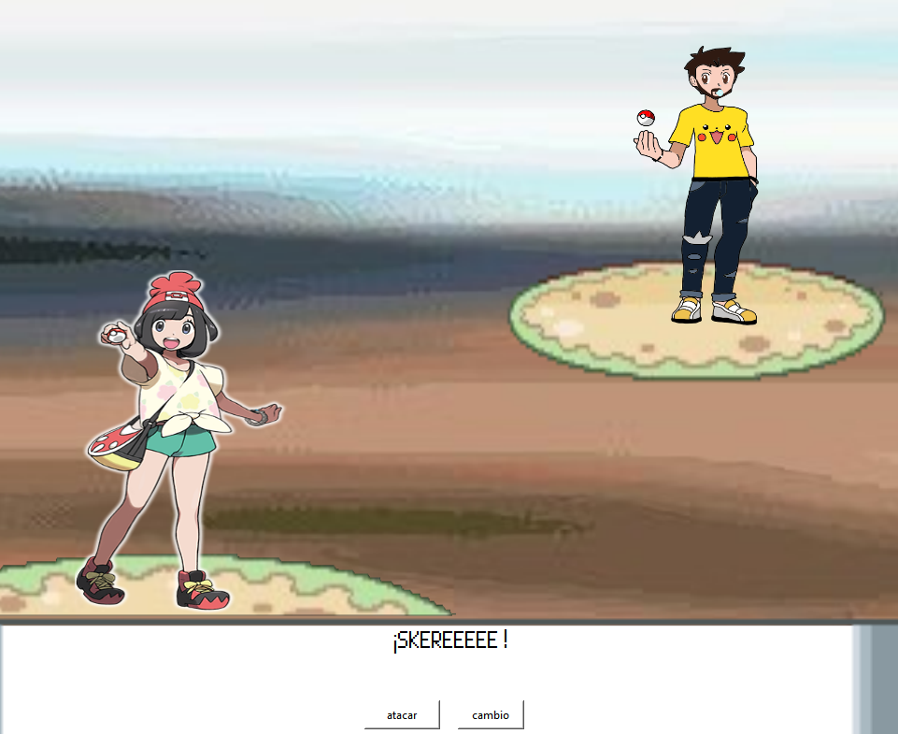
Interfaz de batalla (I)
Entrenador* cpu;
////
std::string nombre;
uint genero;
…
std::vector<Pokemon*> equipo;
Entrenador* user;
////
std::string nombre;
uint genero;
…
std::vector<Pokemon*> equipo;
Cuadro de diálogos

Slide 12
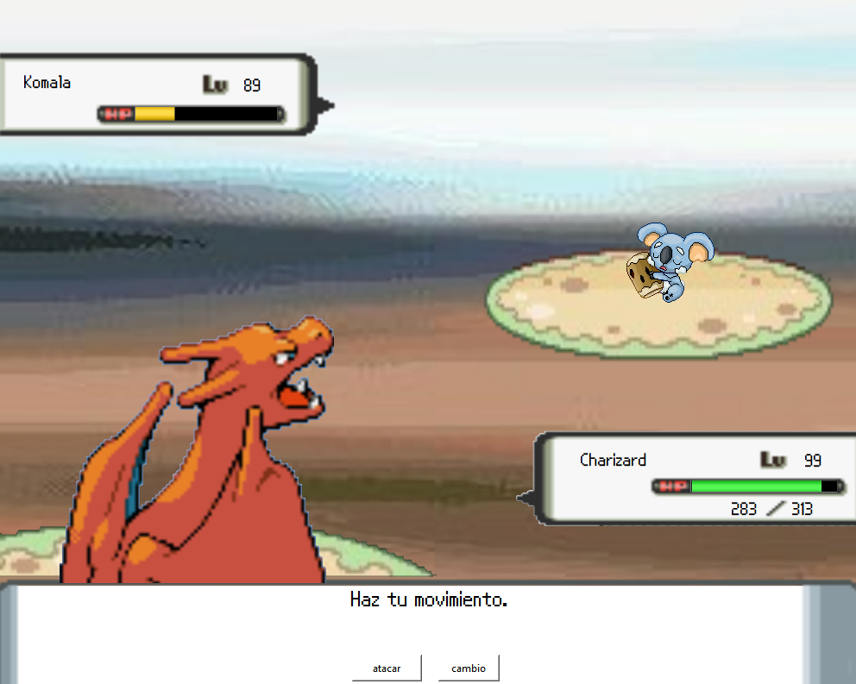
Interfaz de batalla (II)
Pokemon* cpu_poke;
////
std::string nombre;
Estados* state;
…
std::vector<Movimientos*> attck;
Pokemon* user_poke;
////
std::string nombre;
Estados* state;
…
std::vector<Movimientos*> attck;
Botones de acción

Slide 13
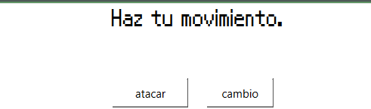
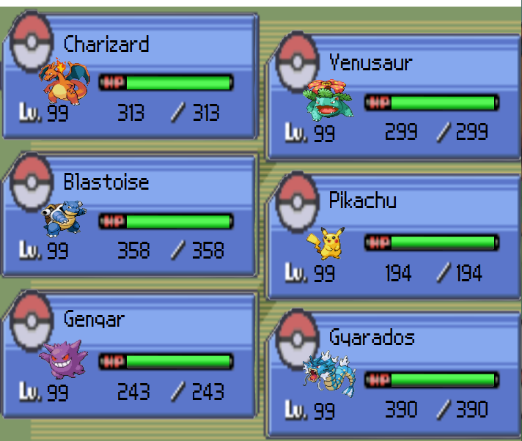
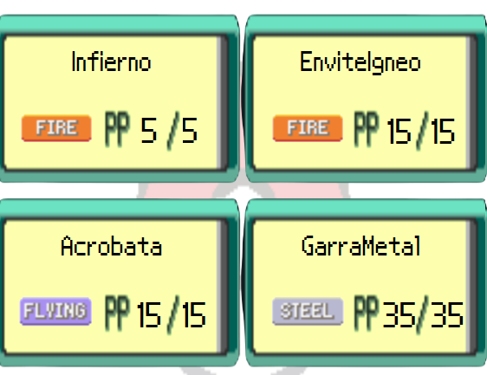
Interfaz de batalla (III)
Movimiento* _move;
////
string name;
uint ppTotal;
uint ppRemaining;
Tipos type;
...
Pokemon* _poke;
////
string name;
uint level;
struct stats estadisticas;
struct stats estadisticas_actuales;
...

Slide 14
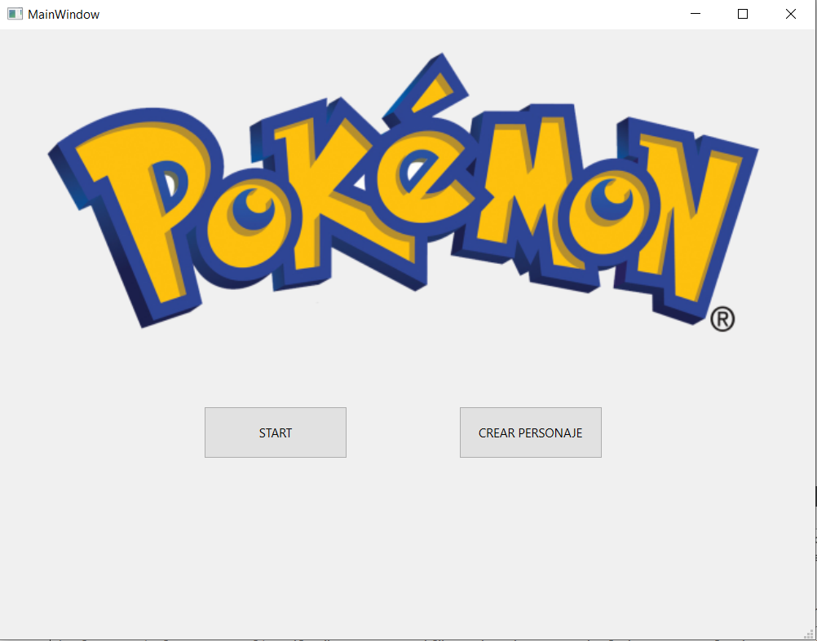
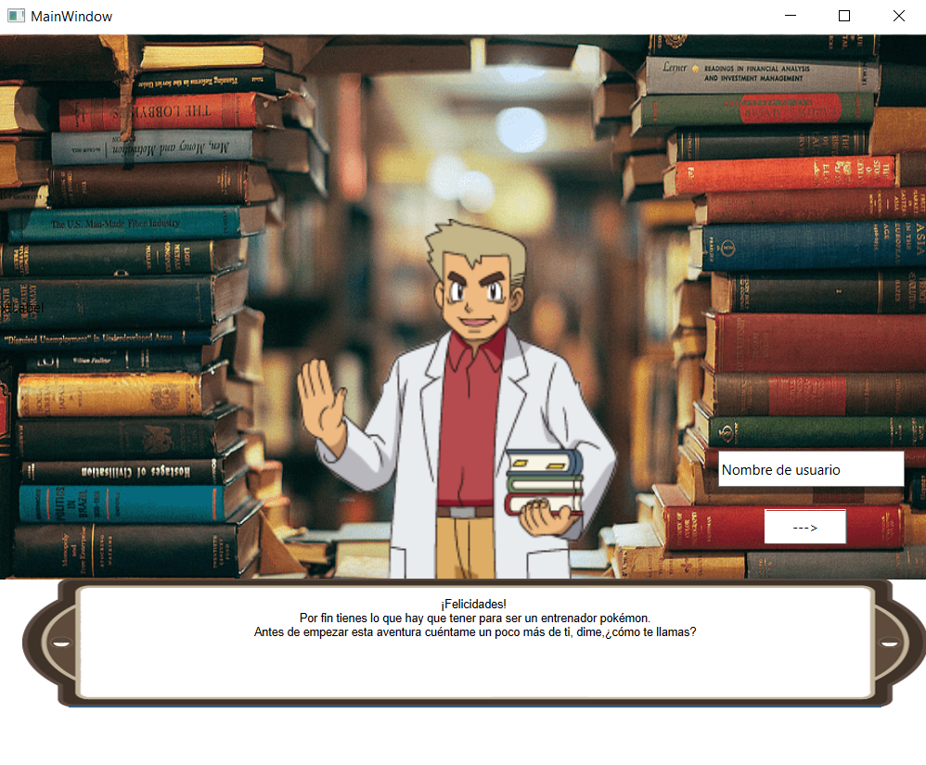
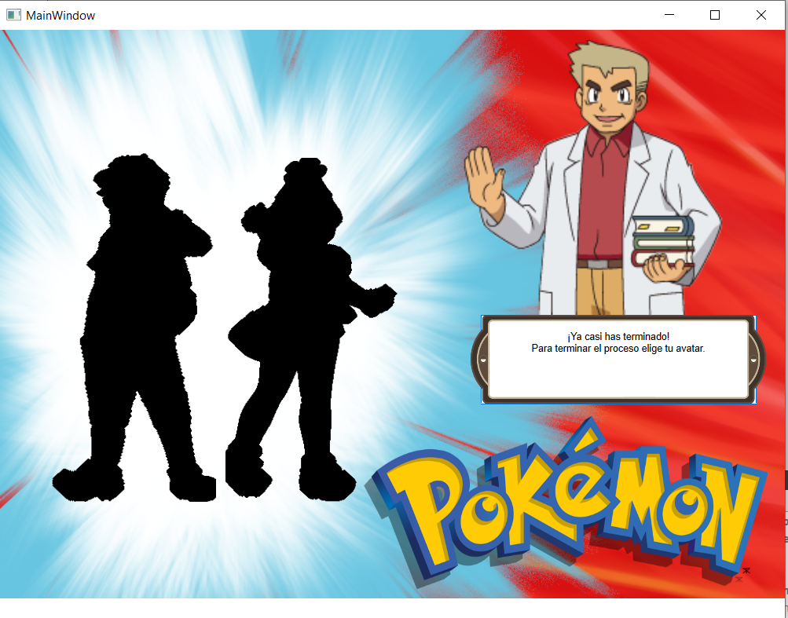
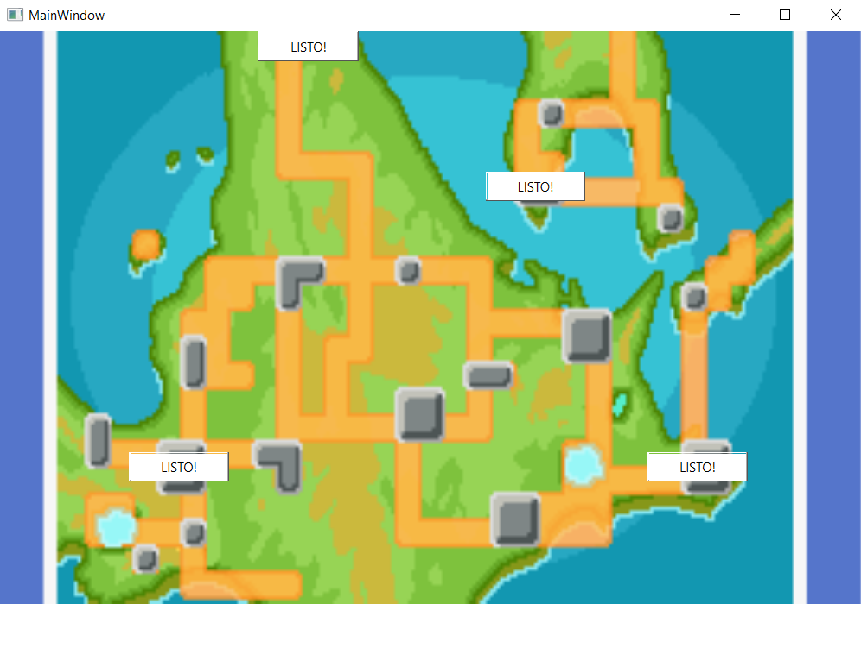
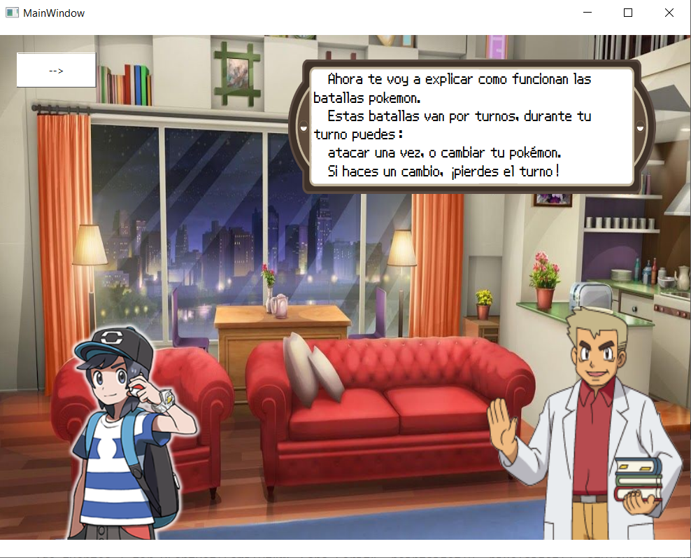
Interfaces auxiliares

Slide 15

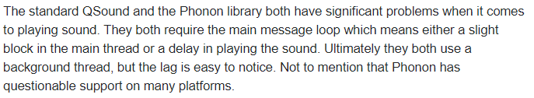
Clase ‘Audio’
No se puede solucionar con QMediaPlayer(), QSound()...
- Solución: Usar las librerías externas: SDL2 y SDL2_mixer
- Se utilizará un objeto audio como variable externa
extern.h:
#include “audio.h”
extern Audio audio;
Combate_pokemon.pro:
# Instalación de las librerías SDL
INCLUDEPATH += ./lib/SDL2-2.0.14/include/
unix|win32: LIBS += -L$$PWD/lib/SDL2-2.0.14/lib/x64/ -lSDLC2
INCLUDEPATH += $$PWD/lib/SDL2-2.0.14/lib/x64
DEPENDPATH += $$PWD/lib/SDL2-2.0.14/lib/x64
unix|win32: LIBS += -L$$PWD/lib/SDL2_mixer-2.0.4/x86_64-w64-mingw32/lib/ -lSDL2_mixer
INCLUDEPATH += $$PWD/lib/SDL2_mixer-2.0.4/x86_64-w64-mingw32/include/
DEPENDPATH += $$PWD/lib/SDL2_mixer-2.0.4/x86_64-w64-mingw32/include/
audio.h:
#include <SDL.H>
#include <SDL_mixer.H>
...
class Audio {
public:
…
void launchAudio(string filename);
void killAudio();
void launchSound(string filename);
private:
Mix_Music* bgm;
Mix_Chunk* effect;
};

Slide 16
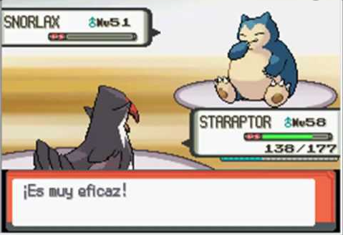
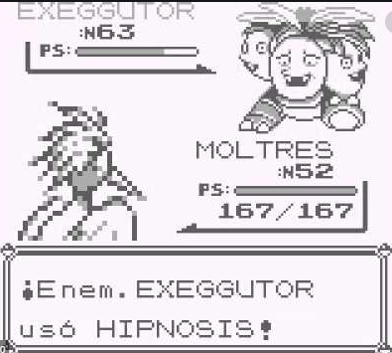
Fases del ciclo de vida y control de versiones
Análisis:
Un combate pokémon es entre dos pokémon
Cada pokémon tiene un estado y hasta dos tipos
...

Slide 17
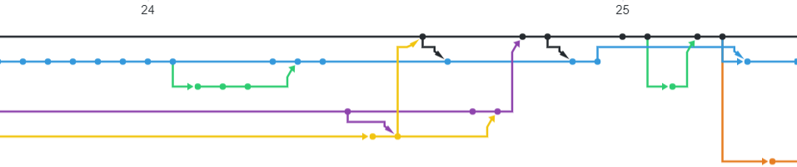
Fases del ciclo de vida y control de versiones
Diseño:
Se realizó el diseño de la interfaz gráfica
Se realizó el diseño de la estructura de clases y métodos
Se realizó el diseño gráfico de los personajes

Slide 18
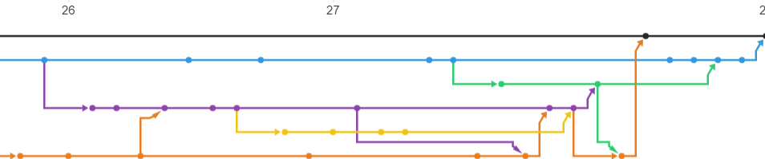
Fases del ciclo de vida y control de versiones
Implementación:
Se implementaron los métodos de todas las clases diseñadas
Se terminó la interfaz gráfica
Se implementaron los métodos de batalla

Slide 19
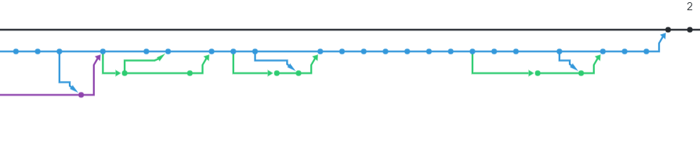
Fases del ciclo de vida y control de versiones
Pruebas:
Se realizan tests para comprobar el correcto funcionamiento del programa.
Test de constructores.
Test de batalla.

Slide 20
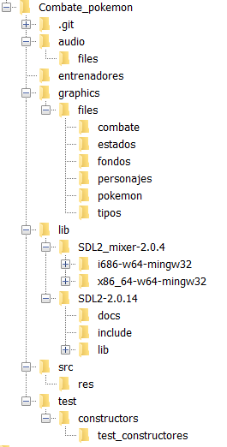
Organización del programa
Combate_pokemon/
audio/
cabeceras .h e implementación .cpp de la clase audio
files/
archivos .wav con las músicas y sonidos del programa
entrenadores/
archivos .txt con la información de cada entrenador
graphics/
cabeceras .h, implementación .cpp y archivos de interfaz .ui de las clases de la interfaz gráfica
files/
archivos de fuente .ttf
imágenes de los bordes .png
combate/ estados/ fondos/ personajes/ pokemon/ tipos/
archivos de imagen para cada interfaz .png
lib/
SDL2-2.0.14/
archivos de la librería SDL2
SDL2_mixer-2.0.4/
archivos de la librería SDL2_mixer
src/
cabeceras .h, implementación .cpp y de las clases de la implementación lógica
test/
test_constructores/
Archivos para el test de los constructores
test_combate/
Archivos para el test del combate
main.cpp
Archivo de proyecto .pro
Archivo README.md

Slide 21
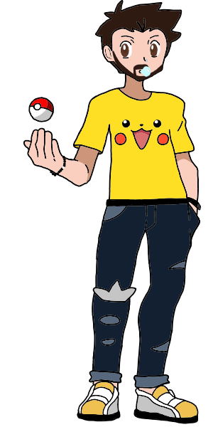
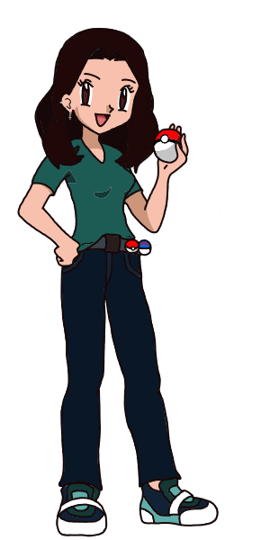
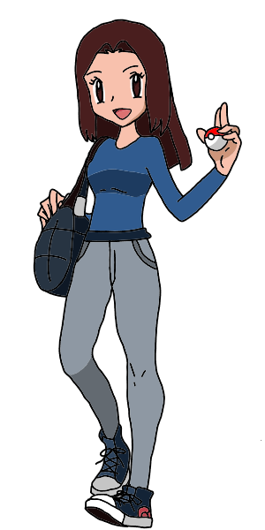
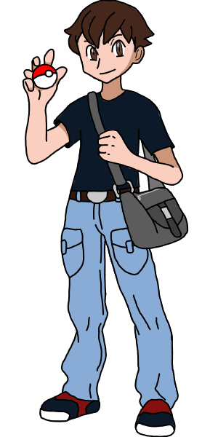




¡ MUCHAS GRACIAS POR SU ATENCIÓN !

